Slide 1
PB138
Projekt

Slide 2
Tým
Martin Zbořil
Jan Novák
Jakub Stromský
Jan Bouška

Slide 3
Zadání
Název:
Správa výpůjček v autopůjčovně
Oficiální zadání:
Vytvořte aplikaci pro správu výpůjček v autopůjčovně
Vedení:
RNDr. Adam Rambousek

Slide 4
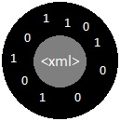
Projekt
Projekt veden v anglickém jazyce
Název aplikace: Car Rental
Znak:

Slide 5
Car Rental
Co tato aplikace umí?
Jak funguje?
Co je třeba k fungování?

Slide 6
Google Code
Subversion
Google Group > Facebook
Wiki
Download

Slide 7
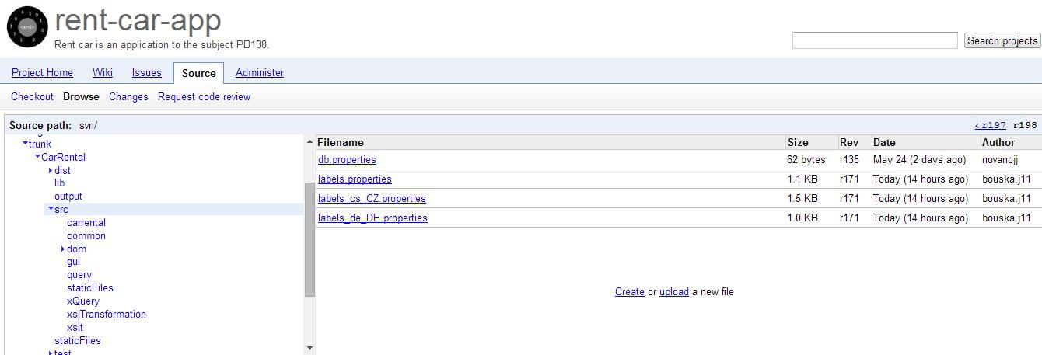
Google Code
Subversion
TortoiseSVN

Slide 8
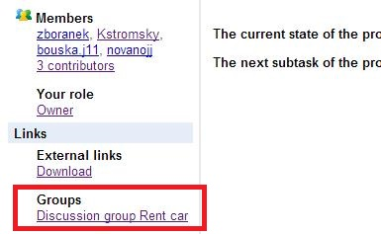
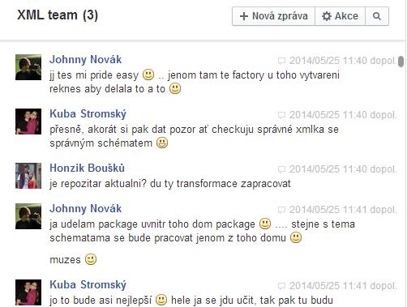
Google Code
Google Group > Facebook

Slide 9
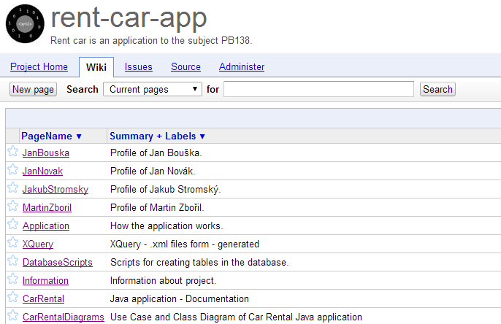
Google Code
Wiki

Slide 10
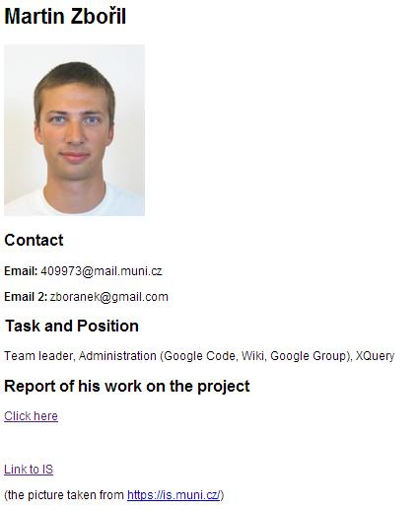
Google Code
Wiki – o autorech

Slide 11
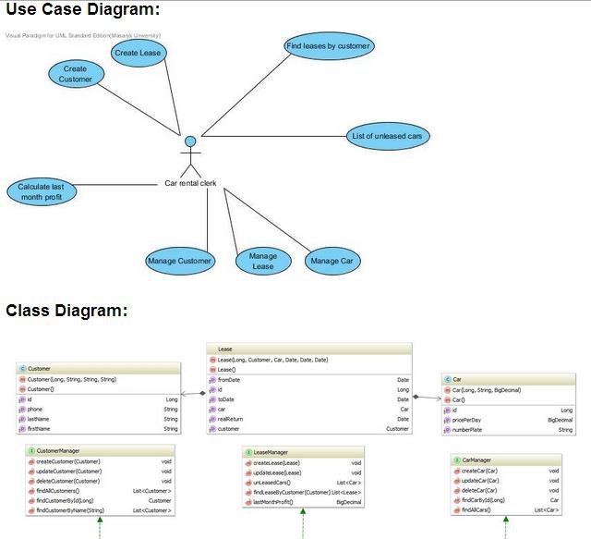
Google Code
Wiki – diagramy

Slide 12
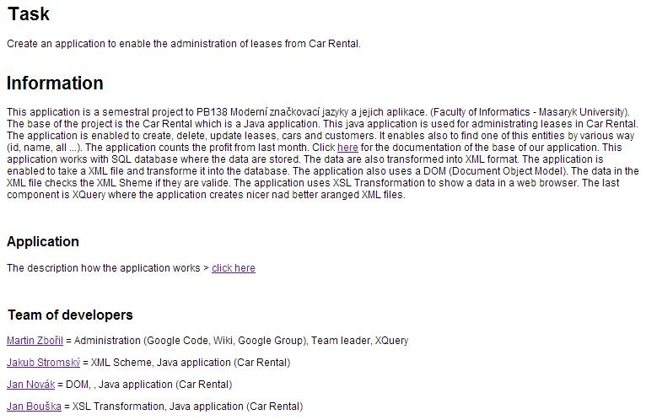
Google Code
Wiki – projekt

Slide 13
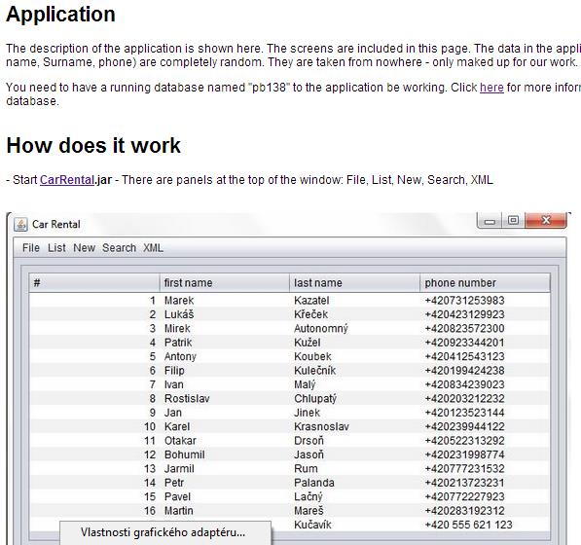
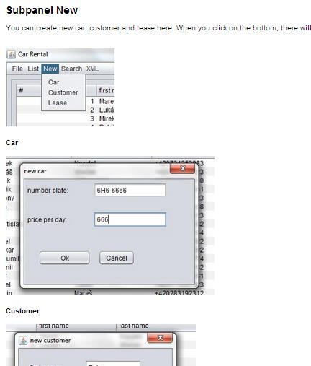
Google Code
Wiki – aplikace

Slide 14
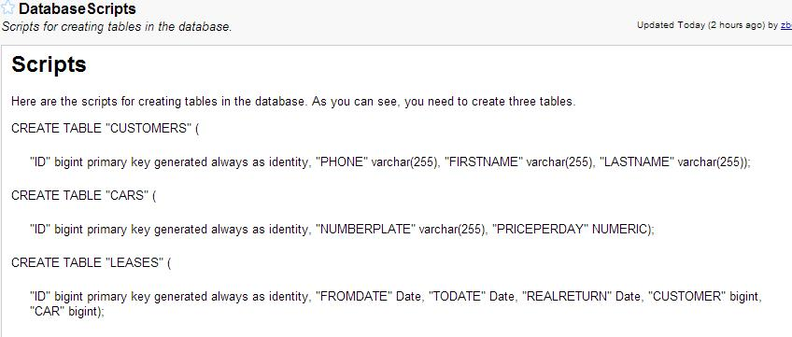
Google Code
Wiki – databáze

Slide 15
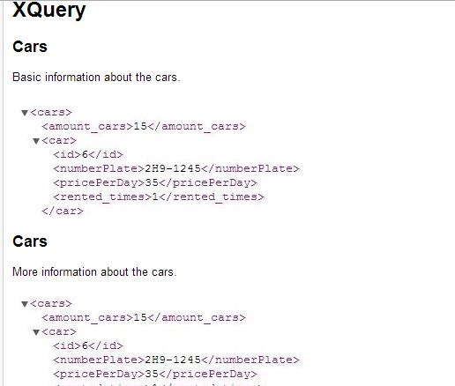
Google Code
Wiki – XQuery

Slide 16
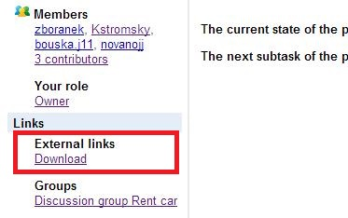
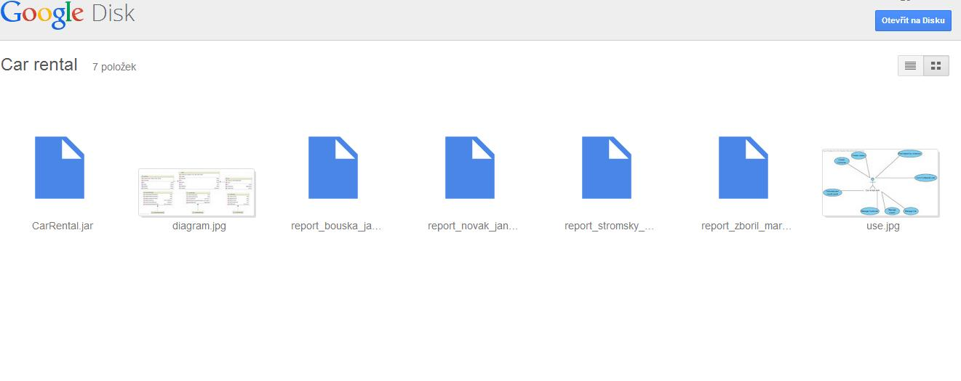
Google Code
Download

Slide 17
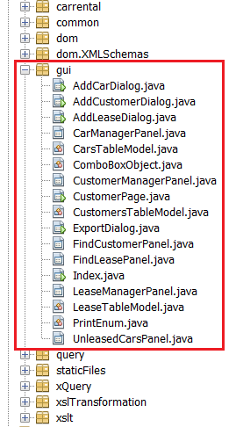
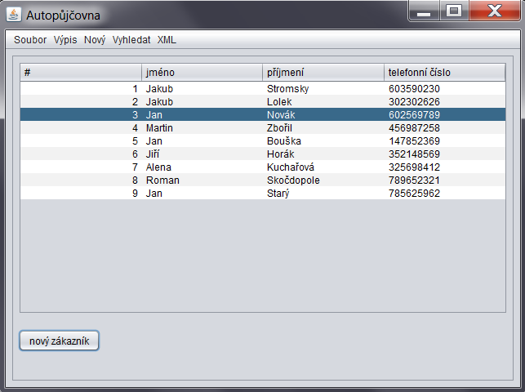
GUI

Slide 18
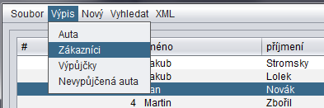

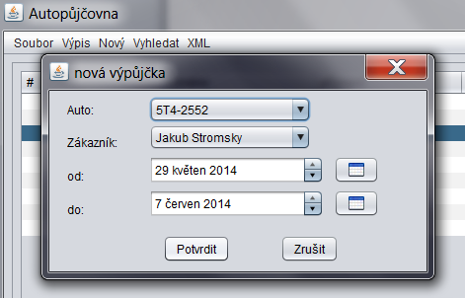
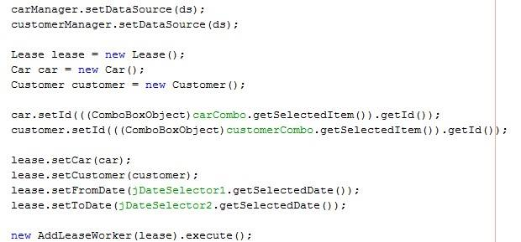
GUI
● Menu bar
● Dialogy

Slide 19
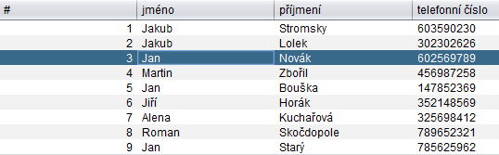
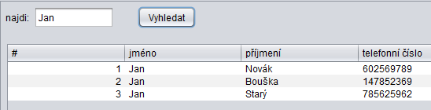
GUI
● Vyhledávání

Slide 20
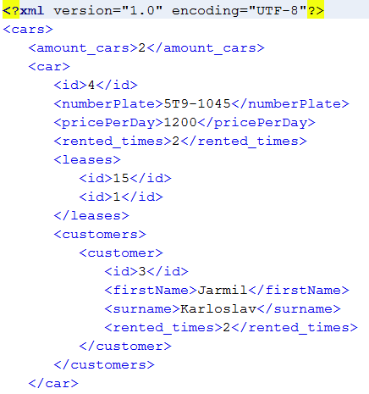
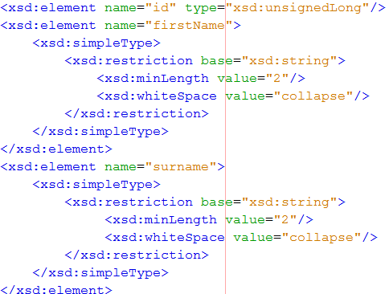

XML Schema
Validate XML against XSD

Slide 21


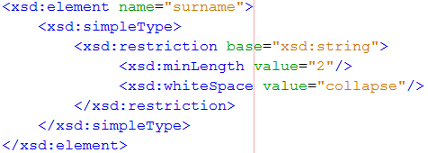
XML Schema
● Unique
● Pattern
● Restriction

Slide 22
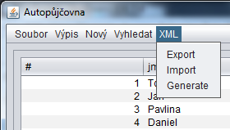
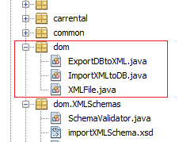
Import /Export

Slide 23
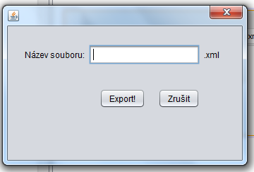
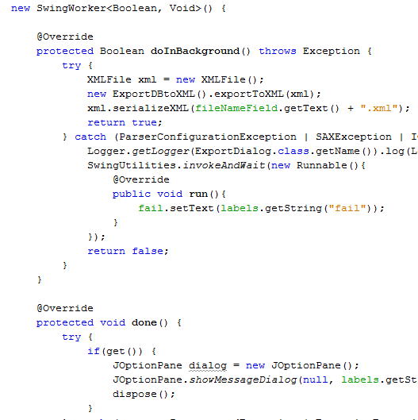
Export

Slide 24
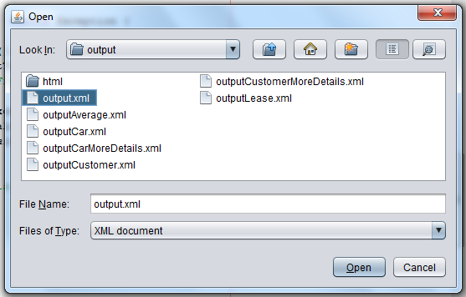
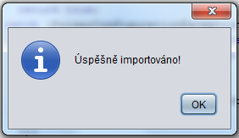

Import

Slide 25
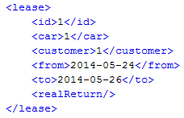
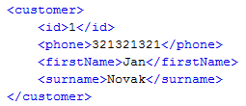







Zajímavý problém
Vložení do DB a
Vygenerovaní nových ID

Slide 26
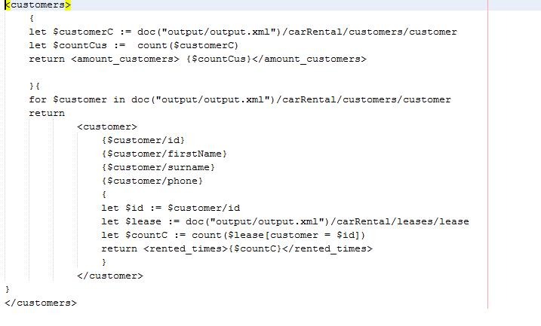
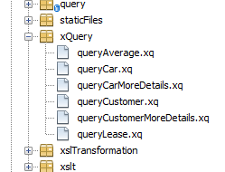
XQuery
NetBeans

Slide 27
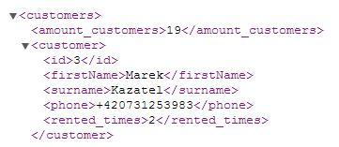
XQuery
Zákazníci

Slide 28
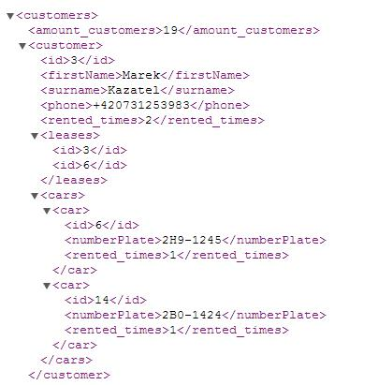
XQuery
Zákazníci – více detailů

Slide 29
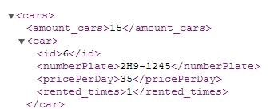
XQuery
Auta

Slide 30
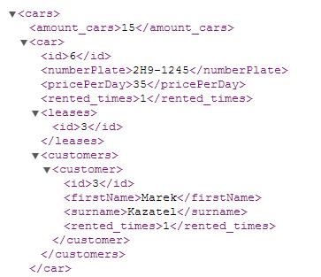
XQuery
Auta – více detailů

Slide 31
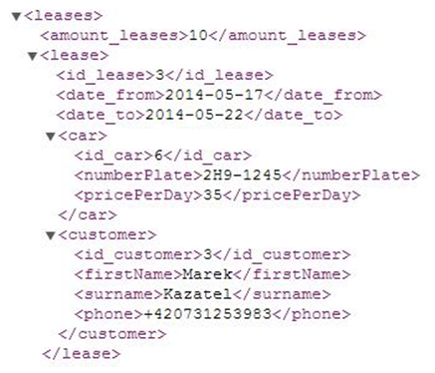
XQuery
Půjčky

Slide 32
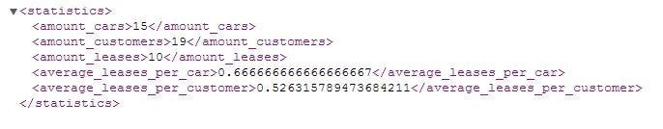
XQuery
Statistika

Slide 33
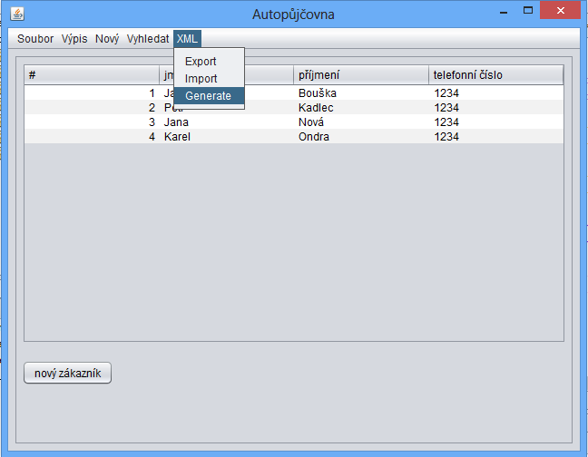
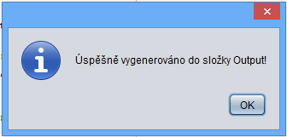
Genenerate

Slide 34
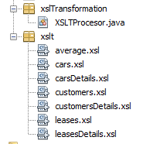
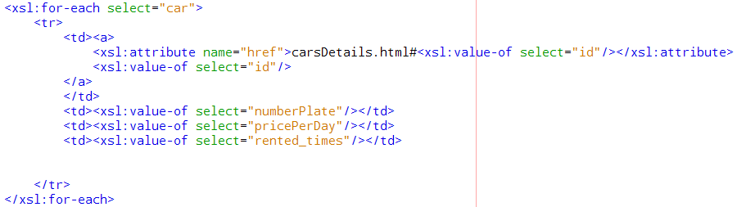
XSLT Transrformace

Slide 35
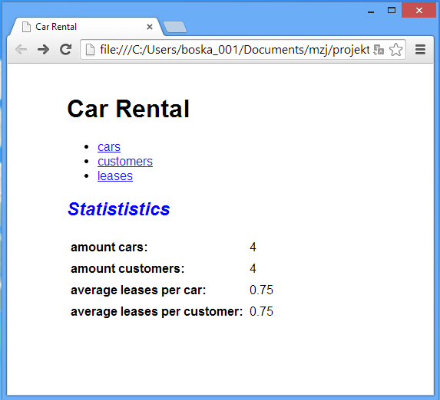
HTML stránky

Slide 36
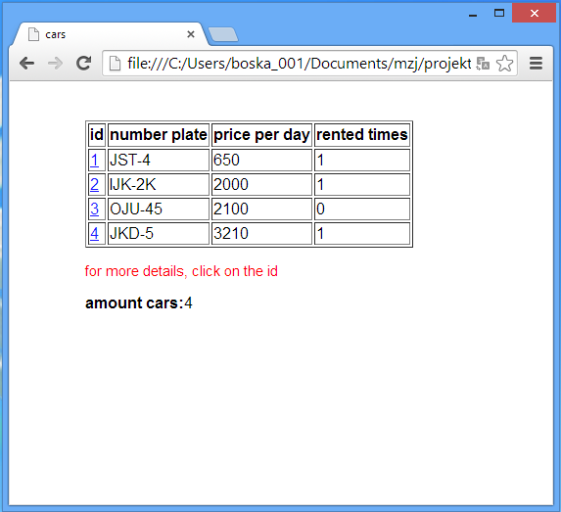
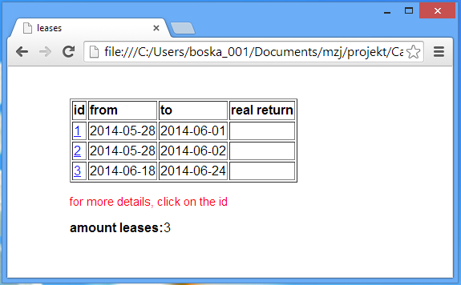
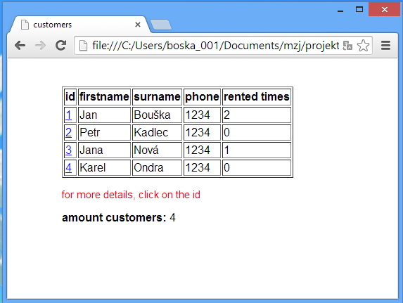
HTML stránky

Slide 37
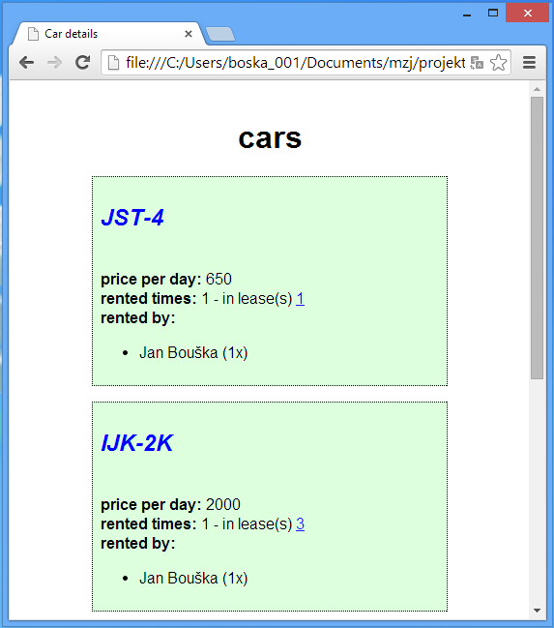
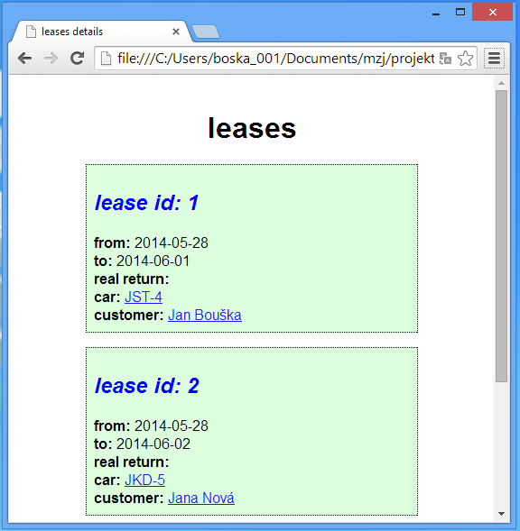

HTML stránky

Slide 38



Zajímavý problém

Slide 39
Co nám projekt dal?
Jak nutná je dobrá spolupráce a komunikace
Jak užitečné je Subversion (a zároveň jak záludné)
Zkušenosti do budoucna

Slide 40
Co nám projekt vzal?
Strach z koordinace práce v týmových projektech.

Slide 41
Konec
Děkujeme za pozornost.
Rádi odpovíme na případné otázky.

